Slide 1
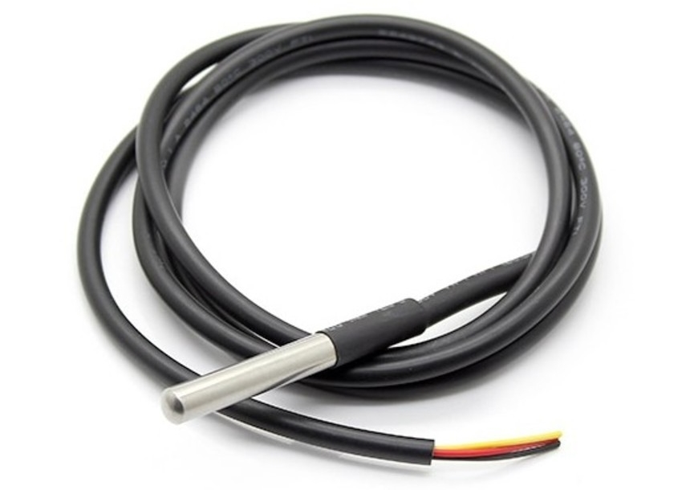
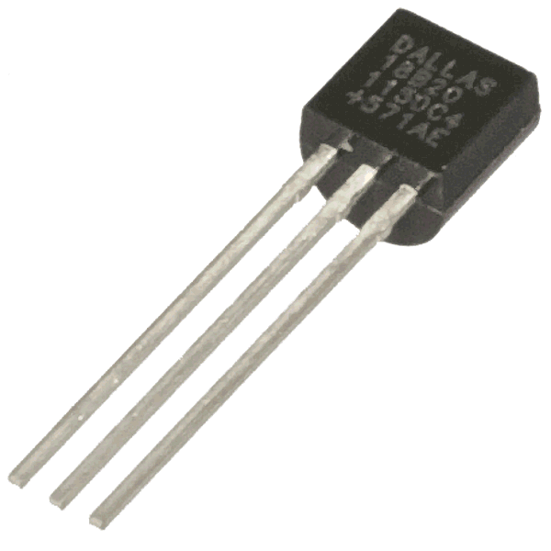
Sensor DS18B20 (Usando a Nuvem)
Aluno: Michael Canesche
Professor: Ricardo Ferreira dos Santos

Slide 2

Arquivos e Informações
No github, acesse:
https://github.com/canesche/INF350/tree/master/Aulas/ds18b20

Slide 3
Sensor DS18B20
Bibliotecas importantes
OneWire.h
https://github.com/PaulStoffregen/OneWire
DallasTemperature.h
https://github.com/milesburton/Arduino-Temperature-Control-Library
Outra opção Libraries (pasta)
https://github.com/canesche/INF350/blob/master/Libraries/libraries.zip

Slide 4
Biblioteca Blynk
Biblioteca Ubidots
Biblioteca (Pasta)
https://github.com/blynkkk/blynk-library/releases/latest
https://github.com/ubidots/ubidots-arduino-ethernet/archive/master.zip
https://github.com/canesche/INF350/blob/master/Libraries/libraries.zip

Slide 5
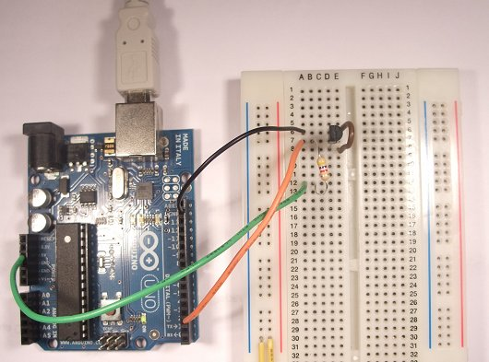
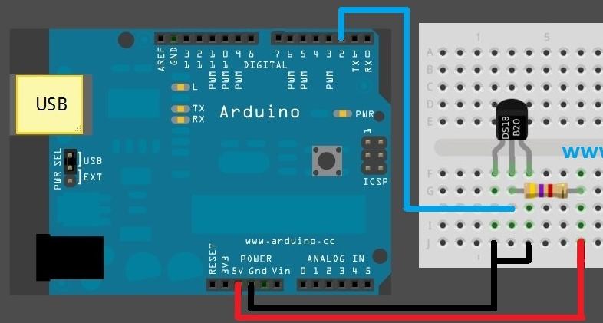
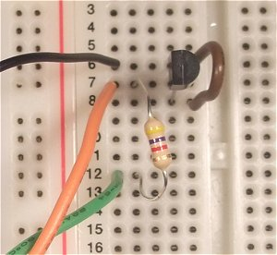
Sensor DS18B20
Montagem
Resistor: 4.7 kΩ

Slide 6


Blynk
Blynk é uma plataforma com aplicativos iOS e Android para controlar Arduino, Raspberry Pi e dispositivos via Internet.
Uma plataforma que permite que você acesse em tempo real os seus dados gerados por um sensor na nuvem. Pode ser utilizando Arduíno com o Shield Ethernet ou esp8266.

Slide 7
Blynk (Arduíno+cabo usb)*
Exemplo básico de blynk utilizando cabo usb
Arquivo: ex4_blynk_basico_serial
Exemplo blynk com dht utilizando cabo usb
Arquivo: ex5_blynk_dht_serial
Video ensinando a usar o Arduíno + cabo usb
https://www.youtube.com/watch?v=fgzvoan_3_w&index=19&list=PLFepjo7TI_AFu8UiU9y_FZM4JK8uA4Z54
* É necessário a instalação: sudo apt install socat
* rode o script ./blynk-ser.sh na pasta Arduino/libraries/Blynk/scripts/

Slide 8
Blynk (Arduíno+Ethernet)
Exemplo básico de blynk utilizando módulo Ethernet
Arquivo: ex6_blynk_basico_ethernet
Exemplo blynk com dht utilizando módulo Ethernet
Arquivo: ex7_blynk_dht_serial
Vídeo ensinando a usar Blynk + Ethernet + DHT
https://www.youtube.com/watch?v=egGs_jSIKbc&index=21&list=PLFepjo7TI_AFu8UiU9y_FZM4JK8uA4Z54

Slide 9
Ubidots (Arduíno+Ethernet)
Exemplo básico de Ubidots utilizando módulo Ethernet
Arquivo: ex8_ubidots_temperatura_ethernet

Slide 10
Ubidots (Arduíno+ESP8266)
Exemplo básico de Ubidots utilizando ESP8266
Arquivo: ex9_ubidots_temperatura_esp8266

Slide 11
Tarefa
Escolha pelo menos um dos itens anteriores e reproduza para o sensor DS18B20.
Note que ao escolher o aplicativo do Blynk, o exemplo com o sensor DHT é um bom exemplo de início.

Slide 12

Dúvidas?

